Slide 1
Kernel Data Structures
김현수

Slide 2
CONTENTS
Contents 1
- 개요
Contents 2
- Linked Lists
Contents 3
- Queues
Contents 4
- Maps
Contents 5
- Binary Trees
Contents 6
- Complexity

Slide 3
Contents 1
개요
Data structure
- Data structures for use in Linux kernel code.
- Not “roll your own”
Linked Lists
Queues
Maps
Binary trees

Slide 4
Contents 2
Linked Lists
Linked Lists
- Simplest and most common
Elements called nodes and list
Dynamically
Unknown compile time
Not occupy contiguous regions in memory
Point to next elements

Slide 5
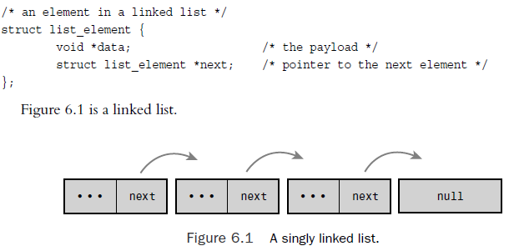
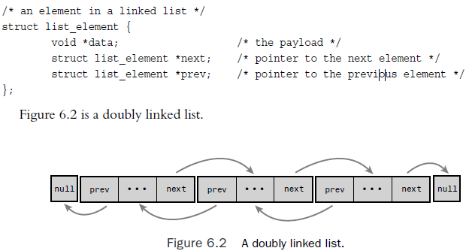
Contents 2
Linked Lists
Singly and Doubly Linked Lists

Slide 6
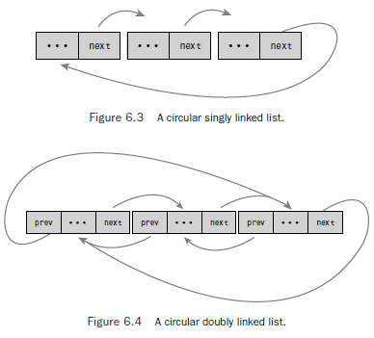
Contents 2
Linked Lists
Circular Linked Lists

Slide 7
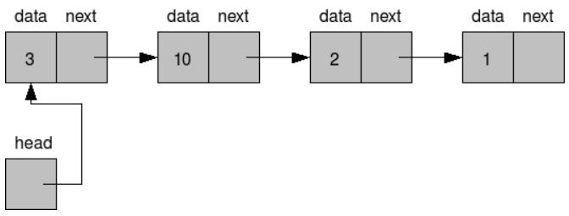
Contents 2
Linked Lists
Moving Through a Linked List
- Visit one element
Follow the next pointer
Visit next element
Rinse and repeat
Random access에는 적합하지 않음
List가 중요한 경우
동적으로 삽입, 삭제가 필요한 경우
Pointer head

Slide 8
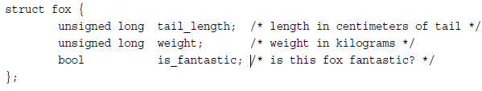
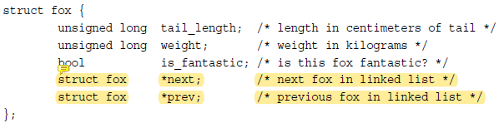
Contents 2
Linked Lists
The Linux Kernel’s Implementation
Embed a linked list node in the structure!

Slide 9

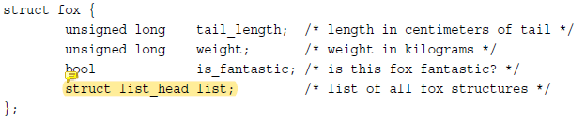
Contents 2
Linked Lists
The Linked List Structure
<linux/list.h> list_head

Slide 10


Contents 2
Linked Lists
Container_of(), list_entry()
/linux/kernel.h
Container_of() : find parent structure
Container_of(ptr, type, member)
Ptr : 임의의 포인터값 – 현재 알고 있음
Type : ptr을 멤버로 갖고 있는 자료구조 – 구하고자함
Member : ptr의 member 이름 – 멤버의 변수명

Slide 11

Contents 2
Linked Lists
List Heads
Nice aspect -> nodes are indistinguishable.
Easy, Simple
A special pointer, without being a list node itself.
Normal list_head

Slide 12
Contents 2
Linked Lists
Manipulating Linked Lists
O(1)
Adding a Node
Deleting a Node
Moving and Splicing Linked List Nodes

Slide 13
Contents 2
Linked Lists
Adding a Node to a Linked List
After the head node
Pass the “last” element -> stack
Before the head node
Pass the “first” element -> queue

Slide 14
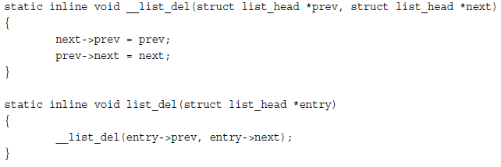
Contents 2
Linked Lists
Deleting a Node from a Linked List
Delete Node entry

Slide 15
Contents 2
Linked Lists
Moving and Splicing Linked List Nodes
list_del() + list_add()
list_del() + list_add_tail()
Empty -> nonzero 반환, Empty X -> zero 반환
연결리스트 결합 – head 뒤에 list 연결

Slide 16
Contents 2
Linked Lists
Traversing Linked Lists
O(n)
Move around and Access
Basic
Usable
Backwarding
Removing

Slide 17

Contents 2
Linked Lists
The Basic Approach
P : 현재위치
List : list의 list_head를 가리키는 pointer

Slide 18
Contents 2
Linked Lists
The Usable Approach
Pos : list_head를 포함하는 node에 대한 pointer
Head : head node에 대한 pointer
Member : member의 이름

Slide 19
Contents 2
Linked Lists
Iterating While Removing
List_for_each_entry()와 거의 동일
Next : 다음으로 이동할 node의 pointer
삭제가 일어나도 순회하기 위함

Slide 20
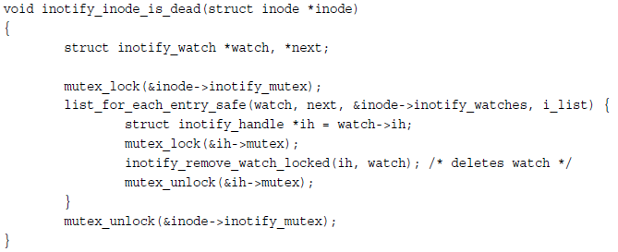
Contents 2
Linked Lists
Iterating While Removing
list_for_each_entry() 사용시 삭제된 watch에 접근하려고 하기 때문에 use after free 발생

Slide 21
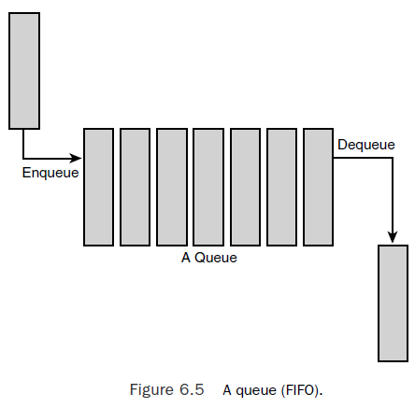
Contents 2
Queues
Queues
Producer & Consumer를 구현하는 가장 쉬운 방법
FIFO
- <linux/kfifo.h>

Slide 22
Contents 2
Queues
kfifo
Enqueue 삽입
Dequeue 삭제
In offset – next enqueue will occur –삽입 후 증가
Out offset – next dequeue will occur – 삭제 후 증가
Out offset은 항상 in offset보다 작거나 같다.
In offset과 out offset이 같으면 empty
In offset과 queue의 길이가 같으면 enqueue 불가

Slide 23
Contents 2
Queues
Creating a Queue
성공 시 0 반환
실패 시 error code – 실패하는 경우란?
gfp_mask
버퍼를 직접 할당 시 사용
Power of two

Slide 24
Contents 2
Queues
Enqueuing Data & Dequeuing Data
from에서 부터 len만큼 복사하여 삽입
성공 시 바이트 크기만큼 반환
Available byte
fifo에서 최대 len만큼 복사하여 buffer to로 복사
성공 시 바이트 크기만큼 반환
Dequeue를 수행한 data는 Queue에서 접근할 수 없다.

Slide 25
Contents 2
Queues
Enqueuing Data & Dequeuing Data
삭제하지않고 확인만 하고 싶을 때
Out offset이 증가하지 않는다.

Slide 26

Contents 2
Queues
Obtaining the Size of a Queue
Queue의 크기(byte)
Queue에 enqueue된 크기(byte)
Queue에 남은 크기(byte)
empty(or full)이면 1 반환, 아니면 0 반환

Slide 27
Contents 2
Queues
Resetting and Destroying the Queue
Queue에 있는 모든 data를 버린다.
할당된 Queue를 해제한다.

Slide 28
Contents 2
Queues
Example
1 unsigned int i;
2 /* enqueue [0, 32) to the kfifo named ‘fifo’ */
3 for (i = 0; i < 32; i++)
4 kfifo_in(fifo, &i; sizeof(i));
5 unsigned int val;
6 int ret;
7 ret = kfifo_out_peek(fifo, &val, sizeof(val), 0);
8 if (ret != sizeof(val))
9 return -EINVAL;
10 printk(KERN_INFO “%u\n”, val); /* should print 0 */
11 /* while there is data in the queue ... */
12 while (kfifo_avail(fifo)) {
//Queue에 남아있는 data수 반환
13 unsigned int val;
14 int ret;
15 /* ... read it, one integer at a time */
16 ret = kfifo_out(fifo, &val, sizeof(val));
17 if (ret != sizeof(val))
18 return -EINVAL;
19 printk(KERN_INFO “%u\n”, val);
}

Slide 29
Contents 3
Maps
Maps
Associative array 연관 배열
Key <-> Value : mapping
Add(key, value) 추가
Remove(key) 삭제
Value = Lookup(key) 조회
Hash table
Self – balancing search tree
Order preservation 순서의 보존

Slide 30
Contents 3
Maps
idr
리눅스 커널이 제공하는 단순하고 효율적인 맵 자료구조
Mapping a unique identification number(UID) to a pointer
기존 operation : add, remove, look up
추가 operation : allocate : UID 생성
UID : 고유 인식 번호

Slide 31
Contents 3
Maps
Initializing an idr
초기화

Slide 32
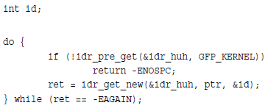
Contents 3
Maps
Allocating a New UID
1. New UID 요청 및 resize
- 성공 시 1반환, 에러 시 0 반환
2. New UID 생성 및 idr에 추가
성공 시 0 반환 및 new UID 저장
에러 시 에러코드 반환
-EAGAIN : idr_pre_get() 필요
-ENOSPC : idr이 꽉찬 상태

Slide 33
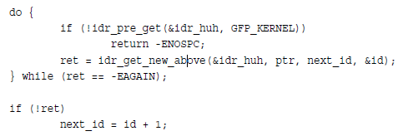
Contents 3
Maps
Allocating a New UID
최소 UID 값을 반환
new UID는 최초 ID보다 같거나 크다.
같은 숫자가 UID로 재사용 되는 것을 막아줌

Slide 34
Contents 3
Maps
Looking Up a UID
성공 시 찾고자 하는 UID의 pointer 반환
실패 시 NULL 반환
어떤 UID를 NULL에 mapping 했다고 가정
Idr_find()를 수행해도 성공했는지 실패했는지 알 수 없음

Slide 35
Contents 3
Maps
Removing a UID
성공 시 UID 삭제
에러 시 표시하지 못한다.

Slide 36
Contents 3
Maps
Destroing an idr
사용 중이지 않은 메모리만 해제 가능
모든 idr 메모리 해제

Slide 37
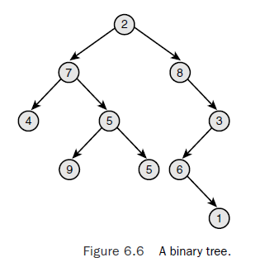
Contents 4
Binart Trees
Binary Trees
최대 자식이 2개인 tree

Slide 38
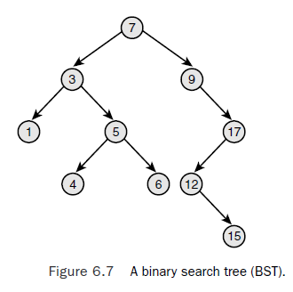
Contents 4
Binart Trees
Binary Search Trees
이진 탐색 트리(BST)
왼쪽 subtree : root보다 작은 값
오른쪽 subtree : root보다 큰 값
모든 subtree는 BST이다.
관리 효율적

Slide 39
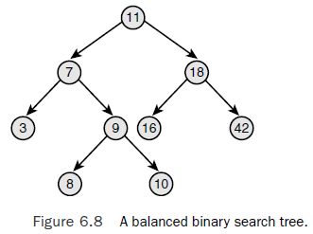
Contents 4
Binart Trees
Self-Balancing Binary Search Trees
자체 균형 이진 트리
모든 leaves의 depth 차이 최대 1
Height를 최소값으로 가질려함.

Slide 40
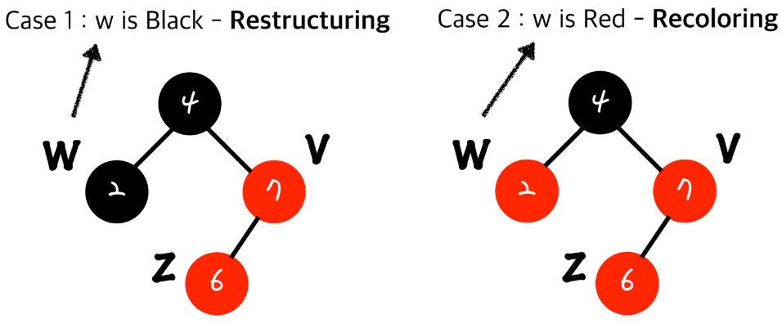
Contents 4
Binart Trees
Red-Black Trees
Self-balancing binary search tree
Linux’s primary tree
1. All nodes are either red or black.
2. Leaf nodes and root node are black.
3. Leaf nodes do not contain data.
4. All non-leaf nodes have two children.
5. If a node is red, both of its children are black.
6. The path from a node to one of its leaves contains the same number of black nodes as the shortest path to any of its other leaves.
Can not double Red
(가장 긴 leaf의 depth) >= 2*(가장 짧은 leaf의 depth)

Slide 41
Contents 4
Binart Trees
rbtrees
<linux/rbtrees.h>
Always logarithmic
탐색과 삽입을 제공하지 않는다.
사용자가 집적 만들어서 사용하는 것이 더 효율적

Slide 42
Contents #
Rolling your own
What Data Structure to Use, When
Only after all kernel-provided solutions should you consider “rolling your own” data structure.

Slide 43
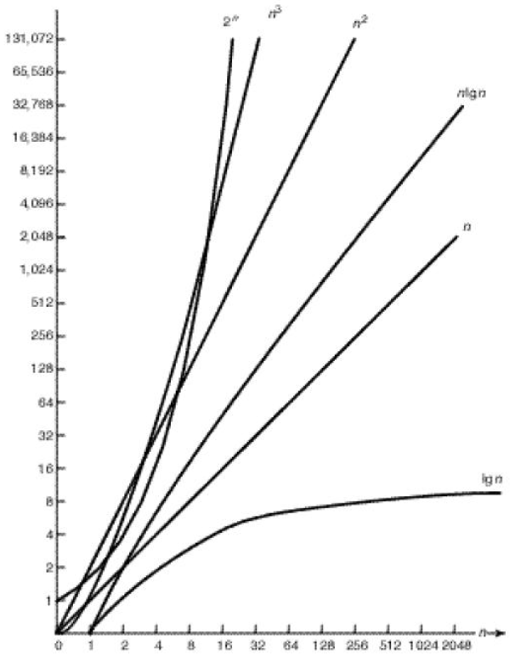
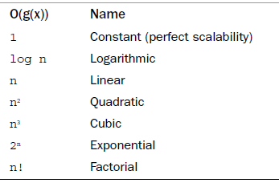
Contents 5
Complexity
Algorithmic Complexity
Time Complexity, 점근표기법

Slide 44

Thank you

